Slide 1

Séquence 15 : Parallélogramme

Slide 2
Généralités
Un parallélogramme est un quadrilatère qui a ses côtés opposés parallèles.
Propriété 1 : Un parallélogramme a un centre de symétrie qui est le point d’intersection des diagonales.
Propriété 2 : Les diagonales d’un parallélogramme se coupent en leur milieu.

Slide 3
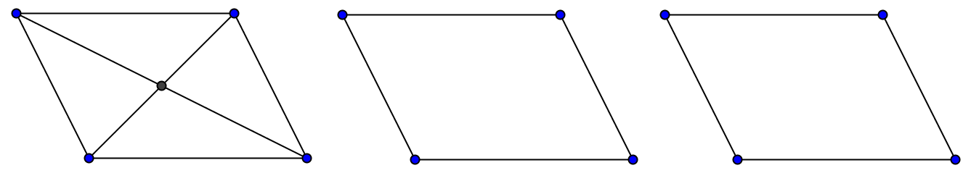
Propriété 3 : Les angles opposés d’un parallélogramme sont de même mesure.
Propriété 4 : Les côtés opposés d’un parallélogramme sont parallèles et de même longueurs.

Slide 4
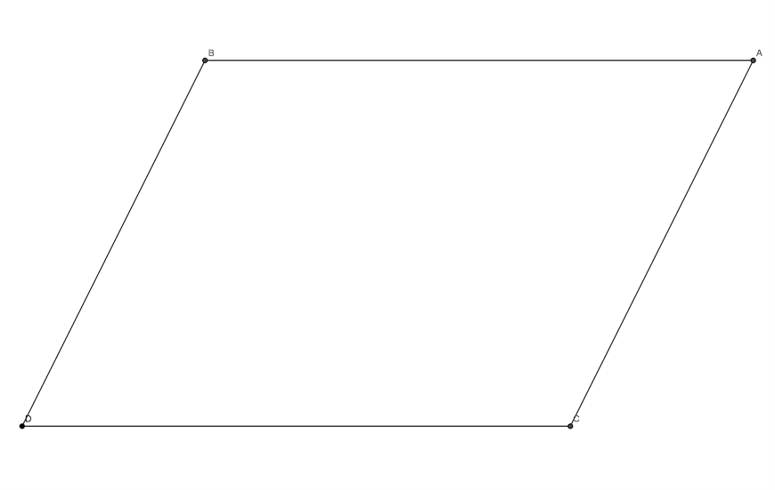
Propriété : Si un quadrilatère a ses côtés opposés parallèles, alors c’est un parallélogramme.
Exemple :
 | Données : ABCD est un quadrilatère avec (AB)//(CD) et (AD)//(BC). | Conclusion : ABCD est un parallélogramme.

Slide 5
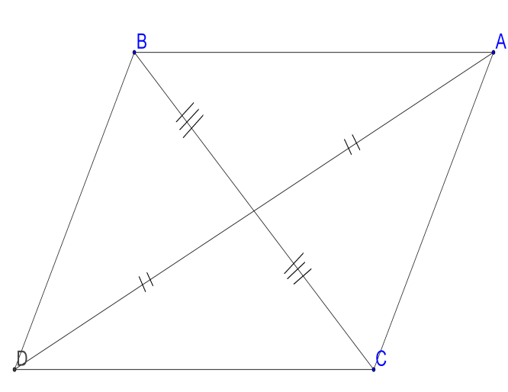
Propriété : Si un quadrilatère a ses diagonales de même milieu, alors c’est un parallélogramme.
Exemple :
 | Données : Les diagonales [AD] et [BC] ont le même milieu | Conclusion : ABCD est un parallélogramme.

Slide 6
Propriété : Si un quadrilatère non croisé a ses côtés opposés de même longueur, alors c’est un parallélogramme.
Propriété : Si un quadrilatère non croisé a deux côtés parallèles et de même longueur, alors c’est un parallélogramme.

Slide 7
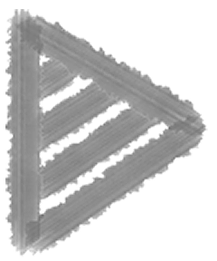
Parallélogrammes particuliers
Propriété : Le rectangle, le losange et le carré sont des parallélogrammes particuliers :
les côtés opposés sont parallèles et de même longueur
les diagonales ont le même milieu qui est aussi un centre de symétrie
les angles opposés ont la même mesure.

Slide 8
Propriétés sur les diagonales :
Si un quadrilatère est un rectangle, alors ses diagonales sont de même longueur.
Si un quadrilatère est un losange, alors ses diagonales sont perpendiculaires.
Si un quadrilatère est un carré, alors ses diagonales sont perpendiculaires et de même longueur.

Slide 9
Rectangle
Utiliser | Propriétés | Exemples
Un quadrilatère ayant 3 angles droits. | Si un quadrilatère a trois angles droits, alors c’est un rectangle. | DAB = ABC = BCD = 90° donc ABCD est un rectangle.
Un parallélogramme ayant ses diagonales de même longueur. | Si un parallélogramme a ses diagonales de même longueur, alors c’est un rectangle. | ABCD est un parallélogramme (ses diagonales [AC] et [BD] ont le même milieu O) et AC = BD, donc ABCD est un rectangle.
Un parallélogramme ayant un angle droit. | Si un parallélogramme a un angle droit, alors c’est un rectangle. | ABCD est un parallélogramme (ses diagonales [AC] et [BD] ont le même milieu O) et BCD = 90°, donc ABCD est un rectangle.

Slide 10
Losange
Utiliser | Propriétés | Exemples
La définition d’un losange. | (définition) Un losange est un quadrilatère qui a ses quatre côtés de même longueur. | AB = BC = CD = DA donc ABCD est un losange.
Un parallélogramme ayant ses diagonales perpendiculaires. | Si un parallélogramme a ses diagonales perpendiculaires, alors c’est un losange. | ABCD est un parallélogramme (ses diagonales [AC] et [BD] ont le même milieu O) et (AC) et (BD) sont perpendiculaires, donc ABCD est un losange.
Un parallélogramme ayant deux côtés consécutifs de même longueur. | Si un parallélogramme a deux côtés consécutifs de même longueur, alors c’est un losange. | ABCD est un parallélogramme (ses diagonales [AC] et [BD] ont le même milieu 0) et AB = BC, donc ABCD est un losange.

Slide 11
Carré
Utiliser | Définition
La définition d’un carré | Un carré est un quadrilatère qui est à la fois un rectangle et un losange. | ABCD est un rectangle et ABCD est un losange, donc ABCD est un carré.

Slide 12
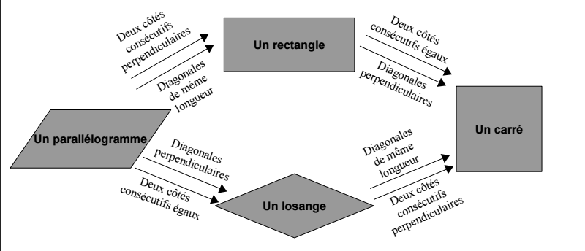
En résumé :

